Slide 1
C 팀 프로젝트
중간 발표
팀장: 주형탁
팀원: 전준호

Slide 2
목차
1. 게임 개요
2. 구현 내용
3. 일정 진행 중 문제점과 해결 방안
4. 게임 시연

Slide 3
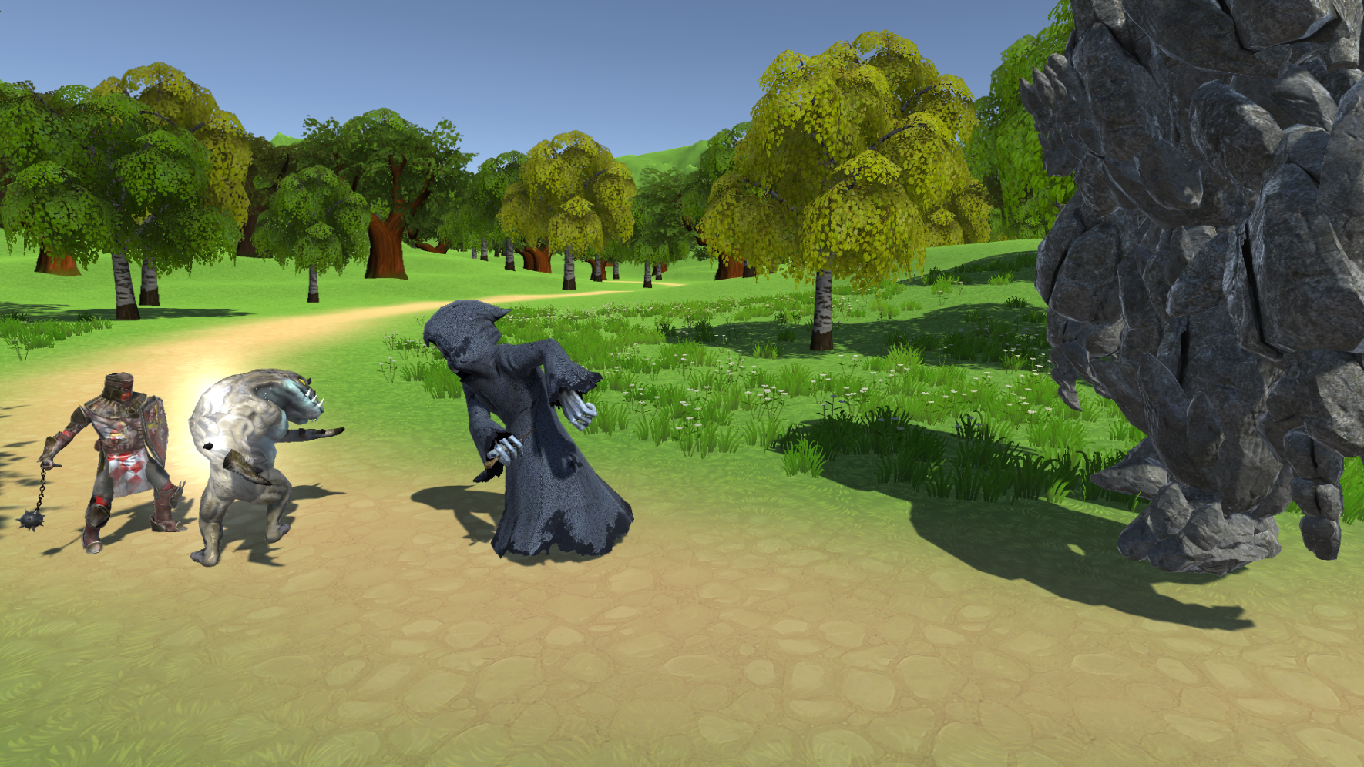
게임 개요- 게임 소개
- 로그라이크 플랫폼 어드벤쳐
- 싱글 플레이
플랫폼: PC
개발환경: Unity

Slide 4
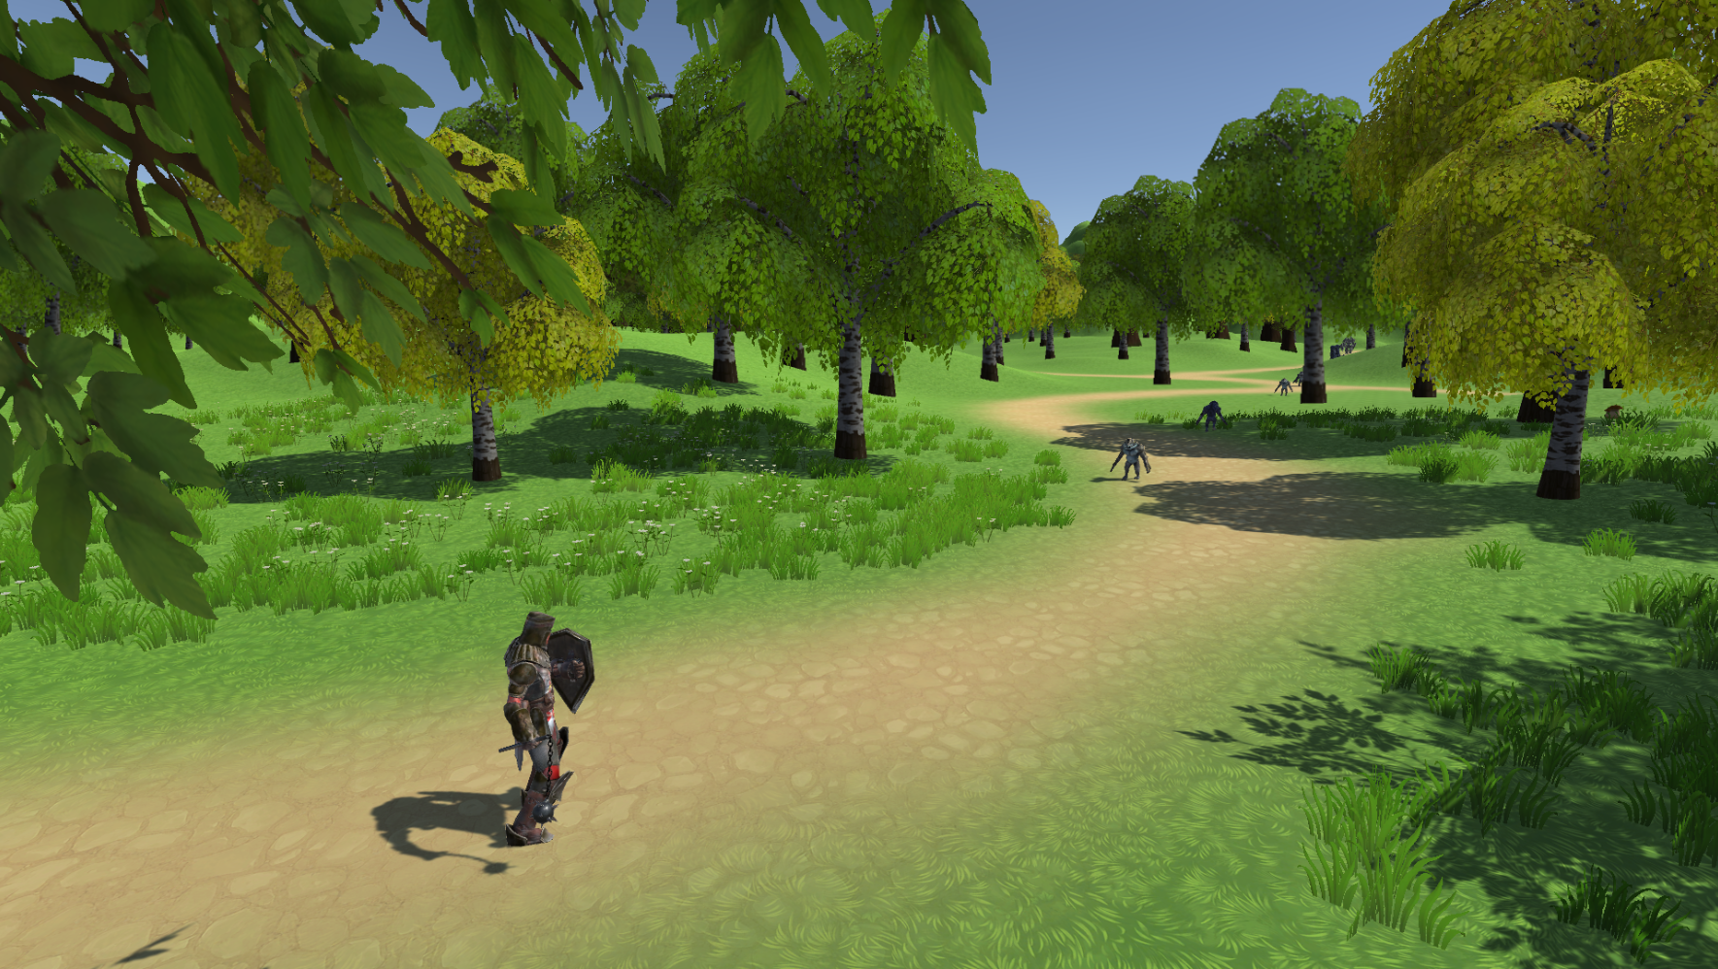
게임 개요- 게임 목표
몬스터를 잡으며 앞으로 나아가자

Slide 5
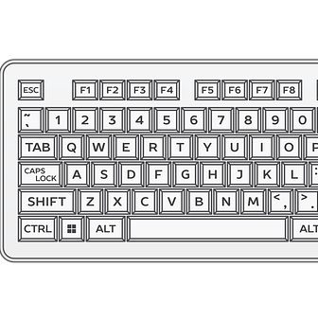

게임 개요- 게임 조작법
키보드 A , D : 플레이어 이동
키보드 스페이스바 : 점프
마우스 Left클릭 : 공격

Slide 6
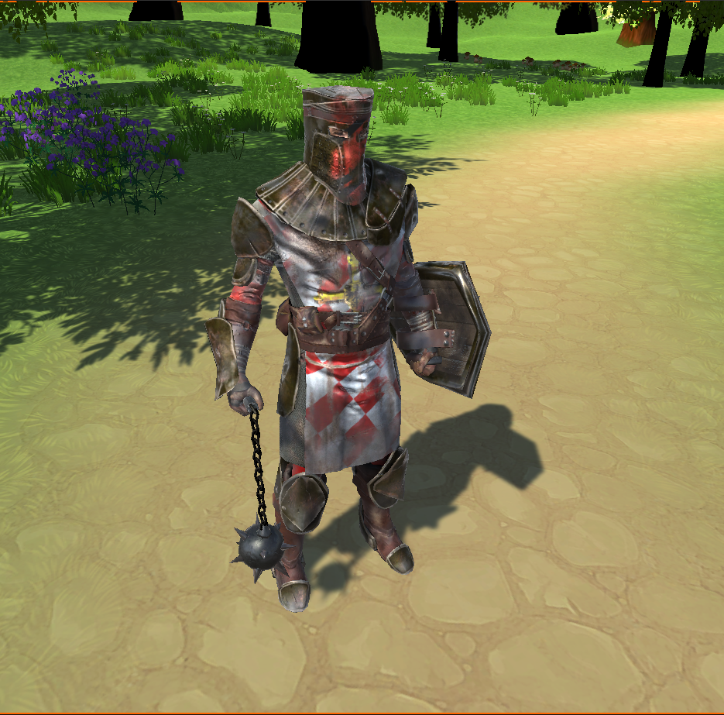
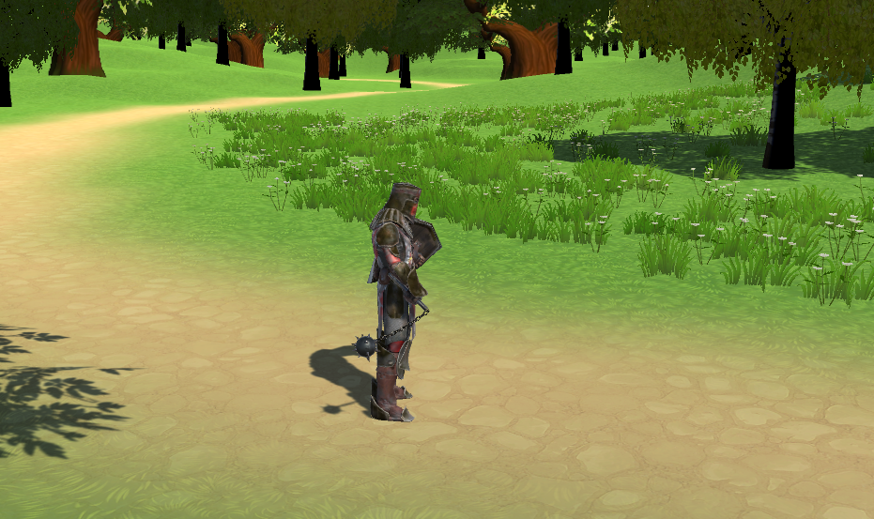
게임 개요- 플레이어 정보
플레이어 정보
플레이어 모델
인 게임 모습
체력 : 200
공격력 : 10
무기: 철퇴

Slide 7
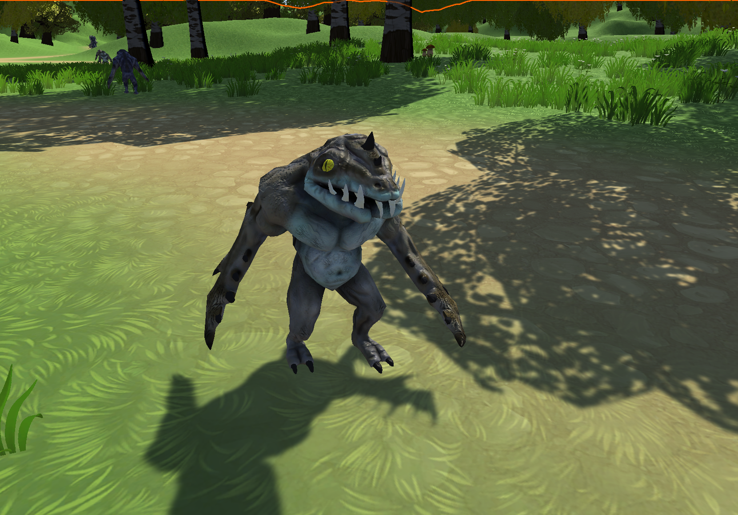
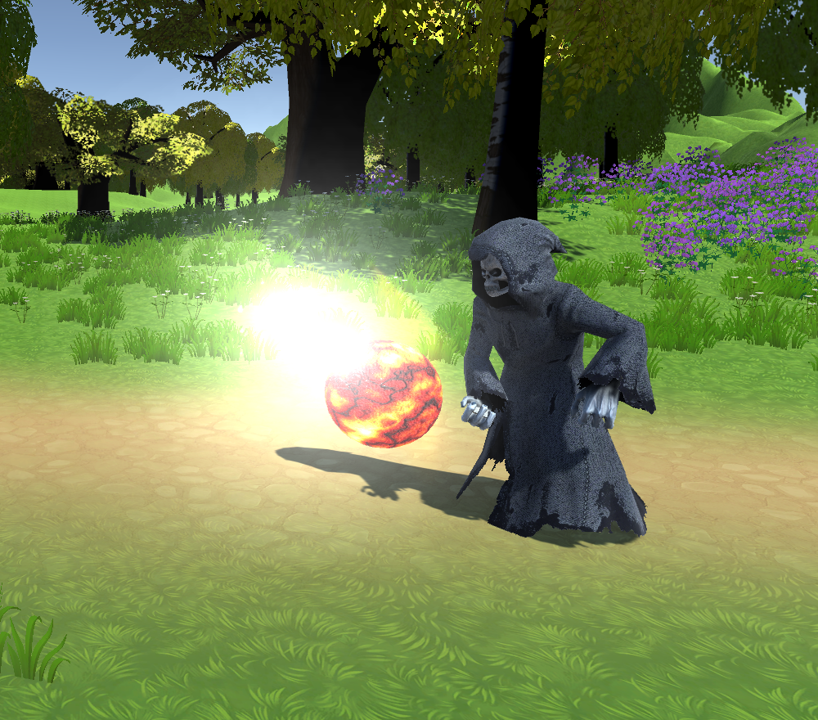
게임 개요- Monster – 일반 몬스터
고블린 정보
해골법사 정보
근접 몬스터
체력 : 30
공격력 : 10
이동속도: 보통
공격: 활퀴기
원거리 몬스터
체력 : 50
공격력 : 30
이동속도: 보통
공격: 불덩이 발사

Slide 8
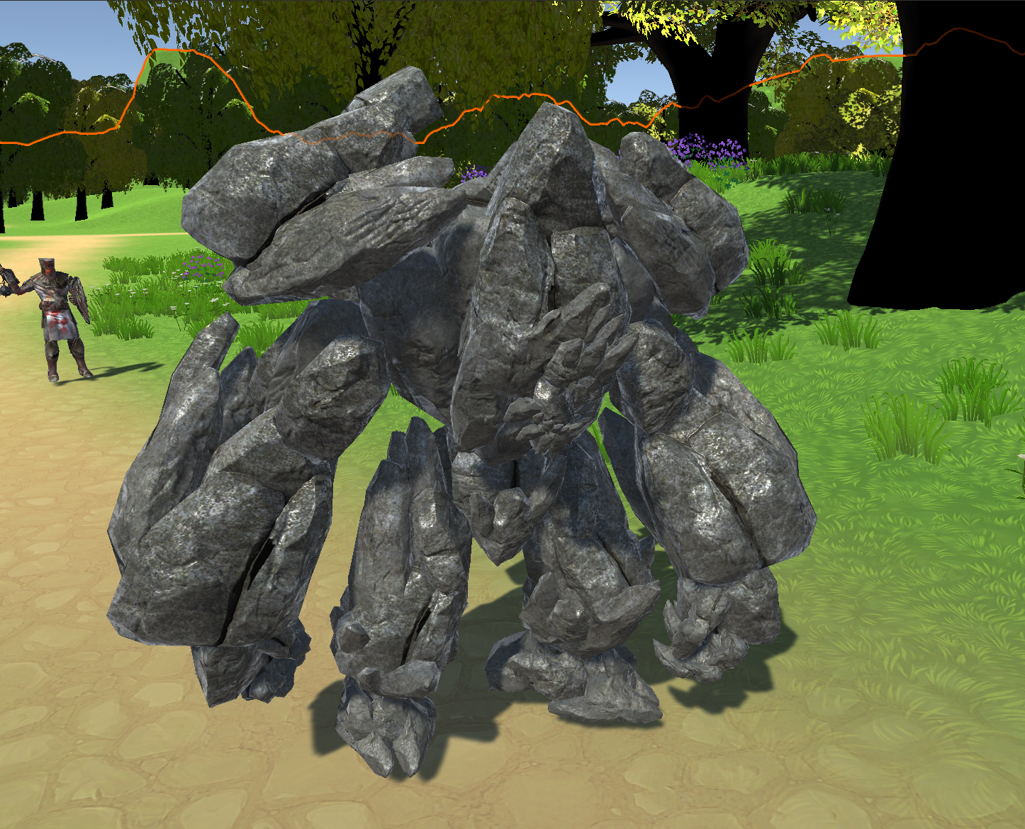
게임 개요- Monster – 보스 몬스터
골 렘 정보
체력 : 200
공격력 : 50
이동속도: 느림
공격
1) 내려찍기
2) 팔 휘두르기
3) 충격파 발사

Slide 9
개발일정 - 담당 분야
주 형 탁 (조장) | 전 준 호
Player 구현 맵 제작 일정 관리 | 1. 몬스터 구현 1) 고블린 2) 해골법사 3) 골렘 2. 카메라 구현

Slide 10
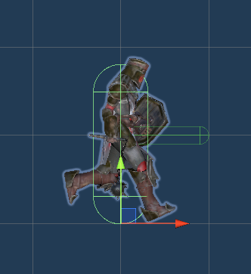
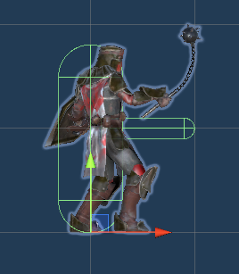
개발일정 - 구현 내용 (애니메이션 블렌딩)
달리기 모션
공격 모션

Slide 11
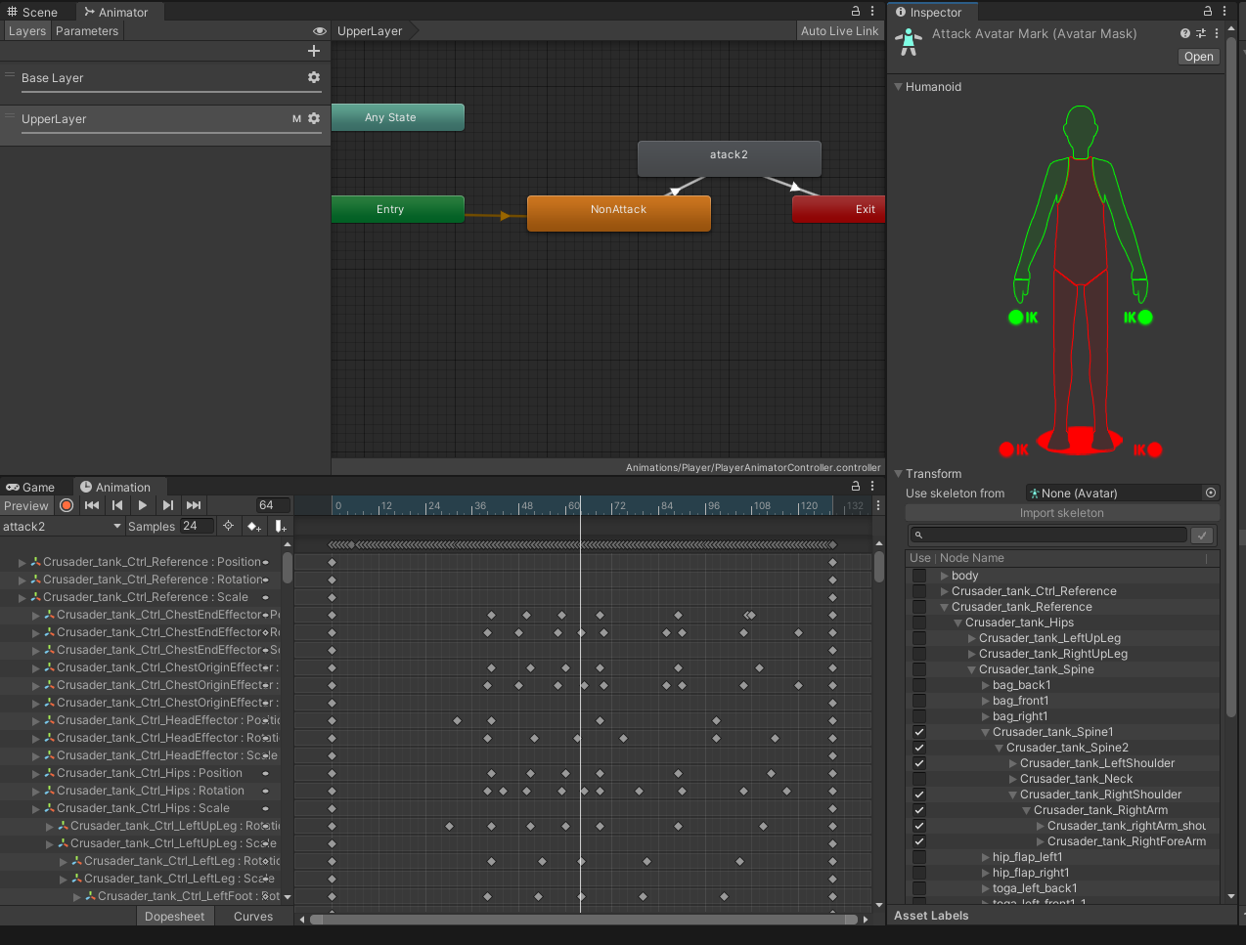
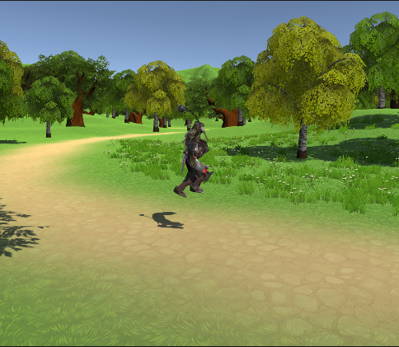
개발일정 - 구현 내용 (애니메이션 블렌딩)

Slide 12
문제점과 해결 방안
1. 팀원 중도 포기
2. 몬스터 구현 시 오류
1) 파이어 볼
2) 플레이어 감지
3. 플레이어 애니메이션의 부자연스러움

Slide 13
게임 시연 – 영상 시청

Slide 14
QNA

Slide 15
감사합니다

